Slide 3
结构化程序设计
基本思想：任何简单或复杂的程序都可以由顺序结构、选择结构和循环结构这三种基本结构组合、嵌套而成。
结构化程序设计的三大基本结构。
优点：结构清晰，易读，大大提高了程序设计的效率。
特点：
只有一个入口和出口
结构内的每一部分都有机会被执行到
结构内不存在死循环

Slide 4
顺序结构
程序的执行按照语句的书写顺序从前向后依次执行。
特点：算法简单，但只能解决最简单的问题。
语句1
••••••
语句N

Slide 5
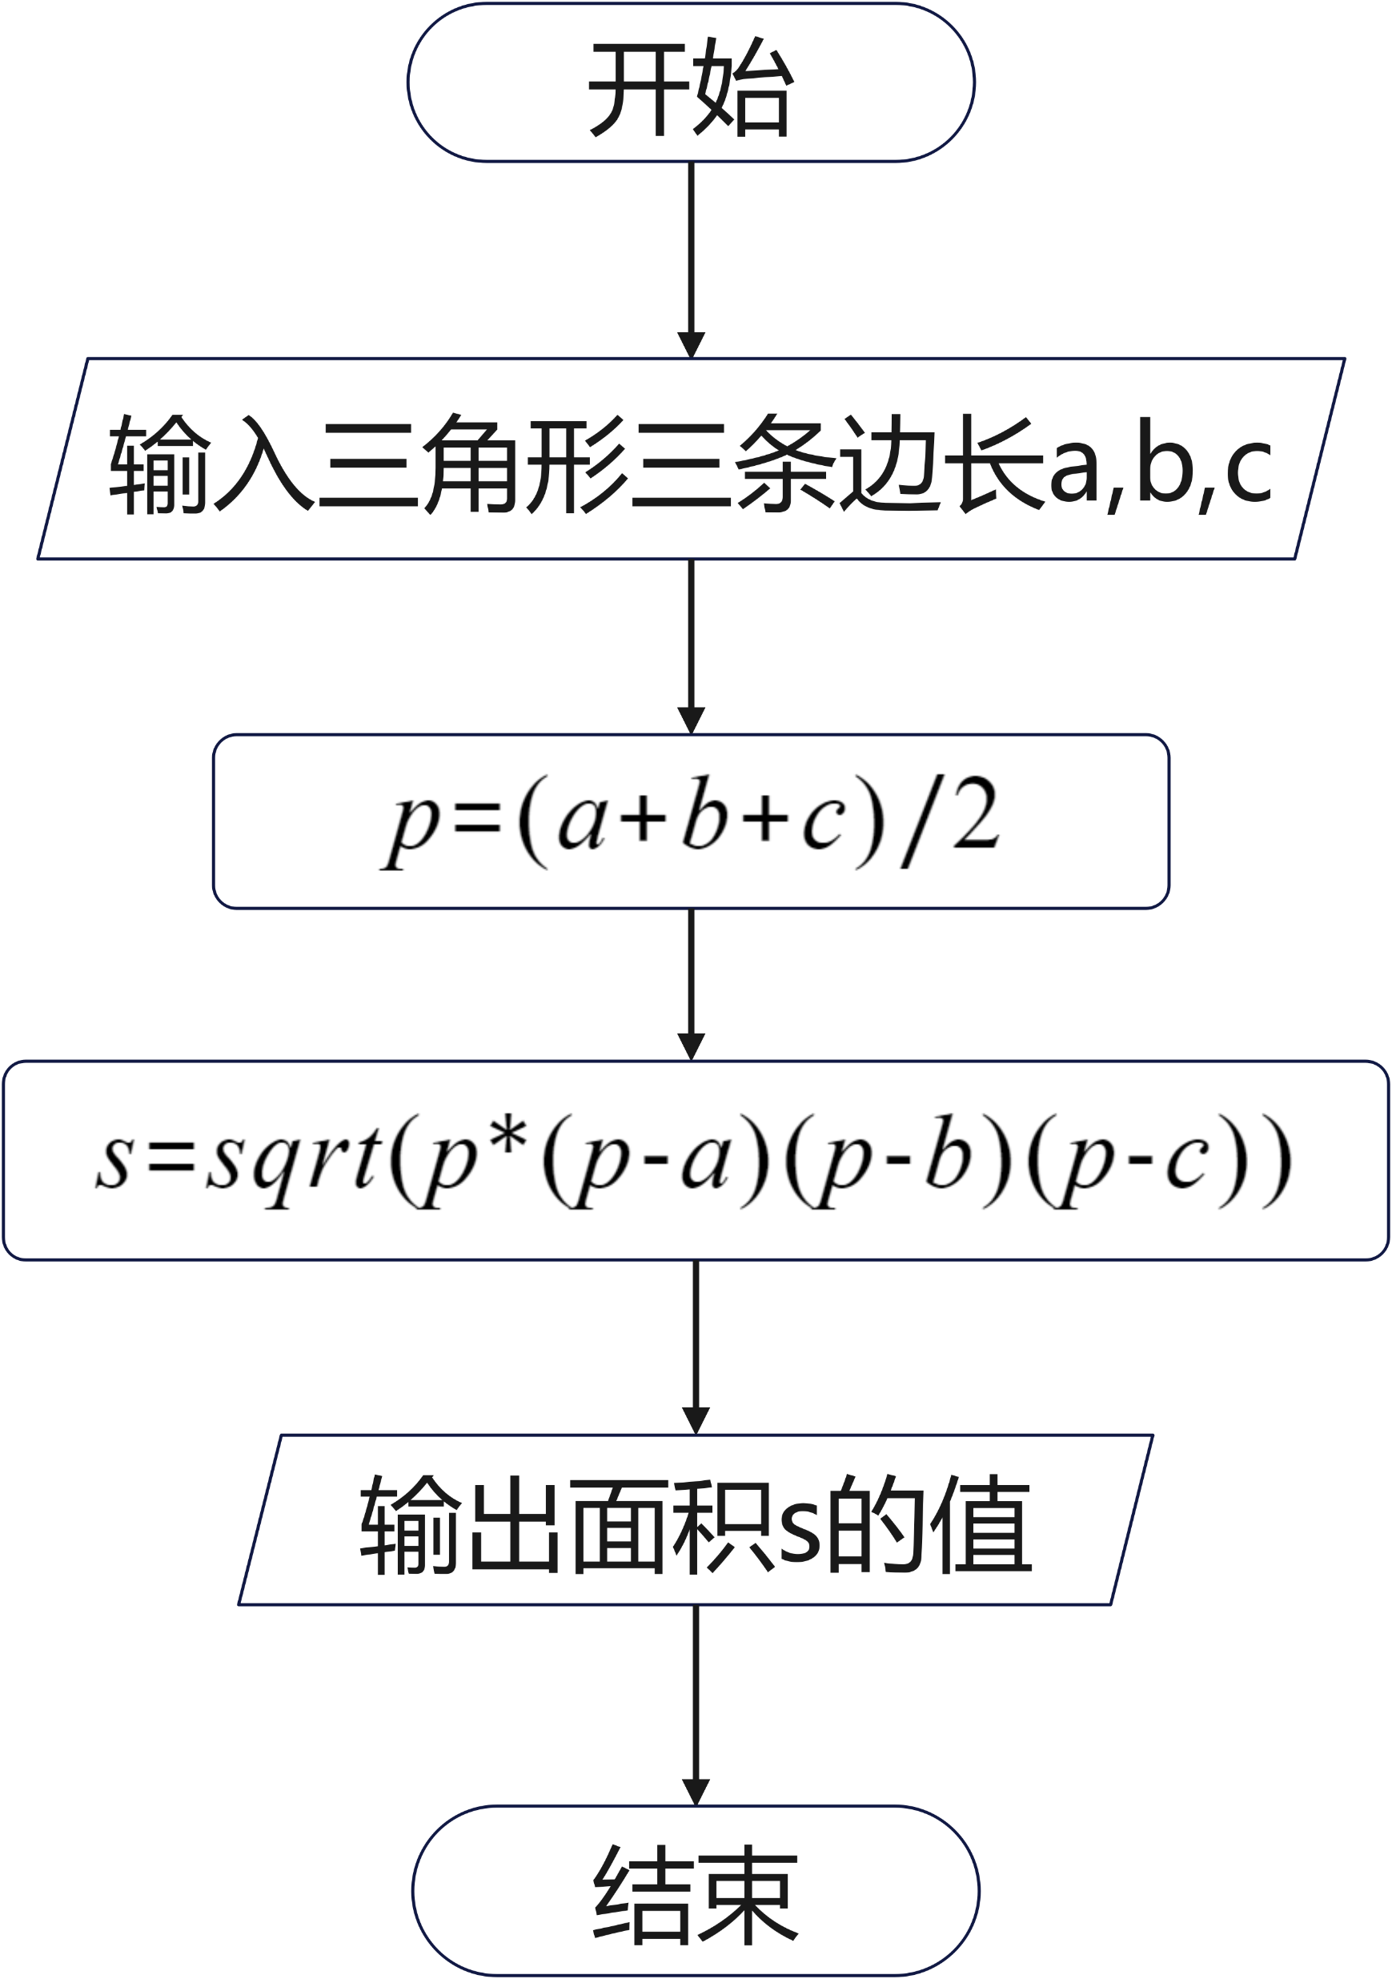
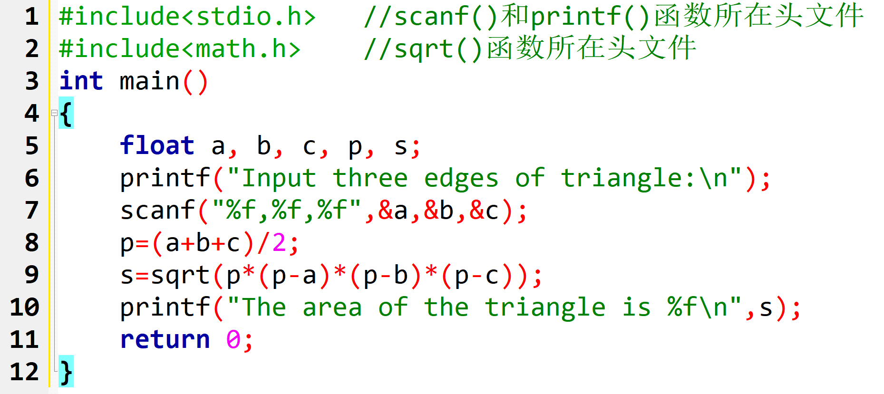
【 例3-2】从键盘输入三角形三条边的值，程序计算并输出三角形的面积。

Slide 6
选择结构
程序的执行根据某种条件的成立与否而执行不同的程序段分支。
k
P
假
真
假
k=kn
P
k=k1
k=k2
k=ki
真
语句A
语句A
语句B
语句A1
语句A2
...
语句Ai
...
语句An
单分支选择结构
二分支选择结构
多分支选择结构

Slide 7
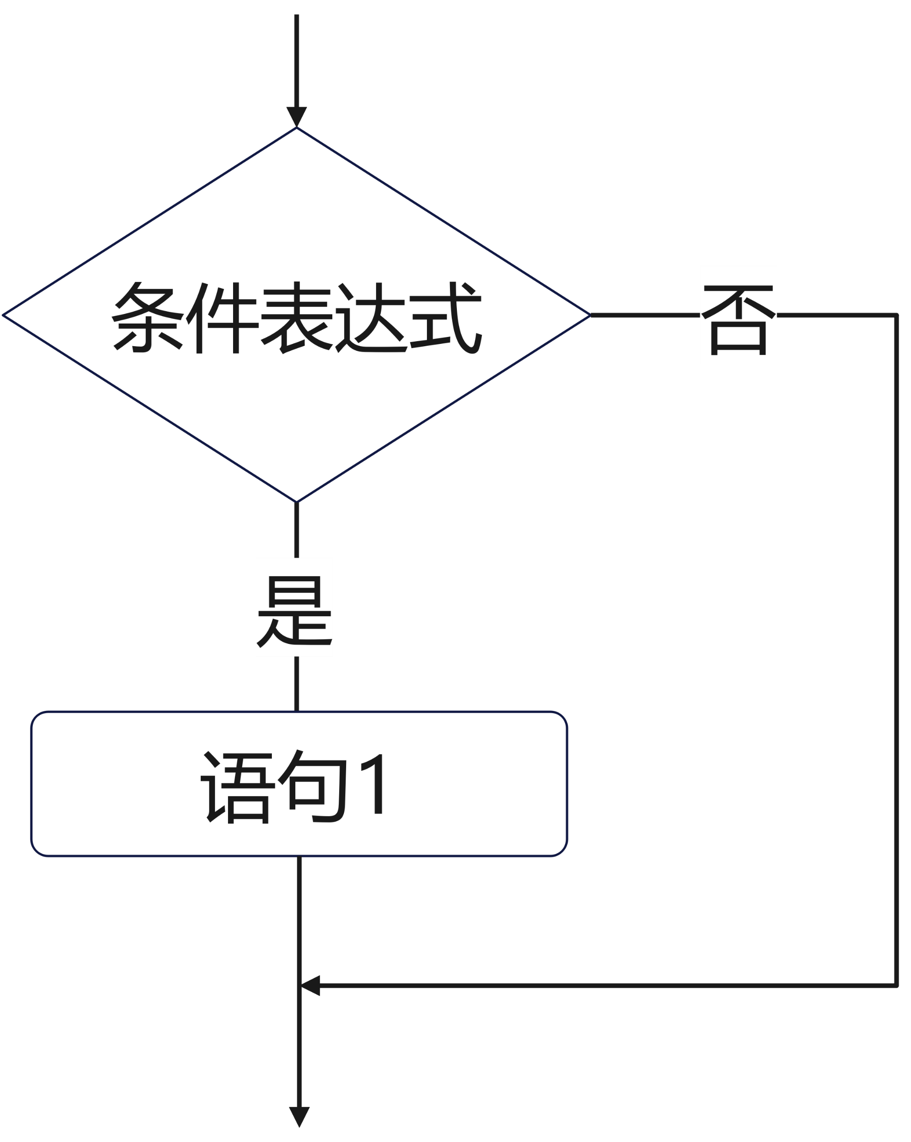
if单分支选择结构
if(条件表达式) 语句1；
if(条件表达式)
语句1；
if(条件表达式)
{
语句1；
语句2；
...
}
单分支选择结构

Slide 8
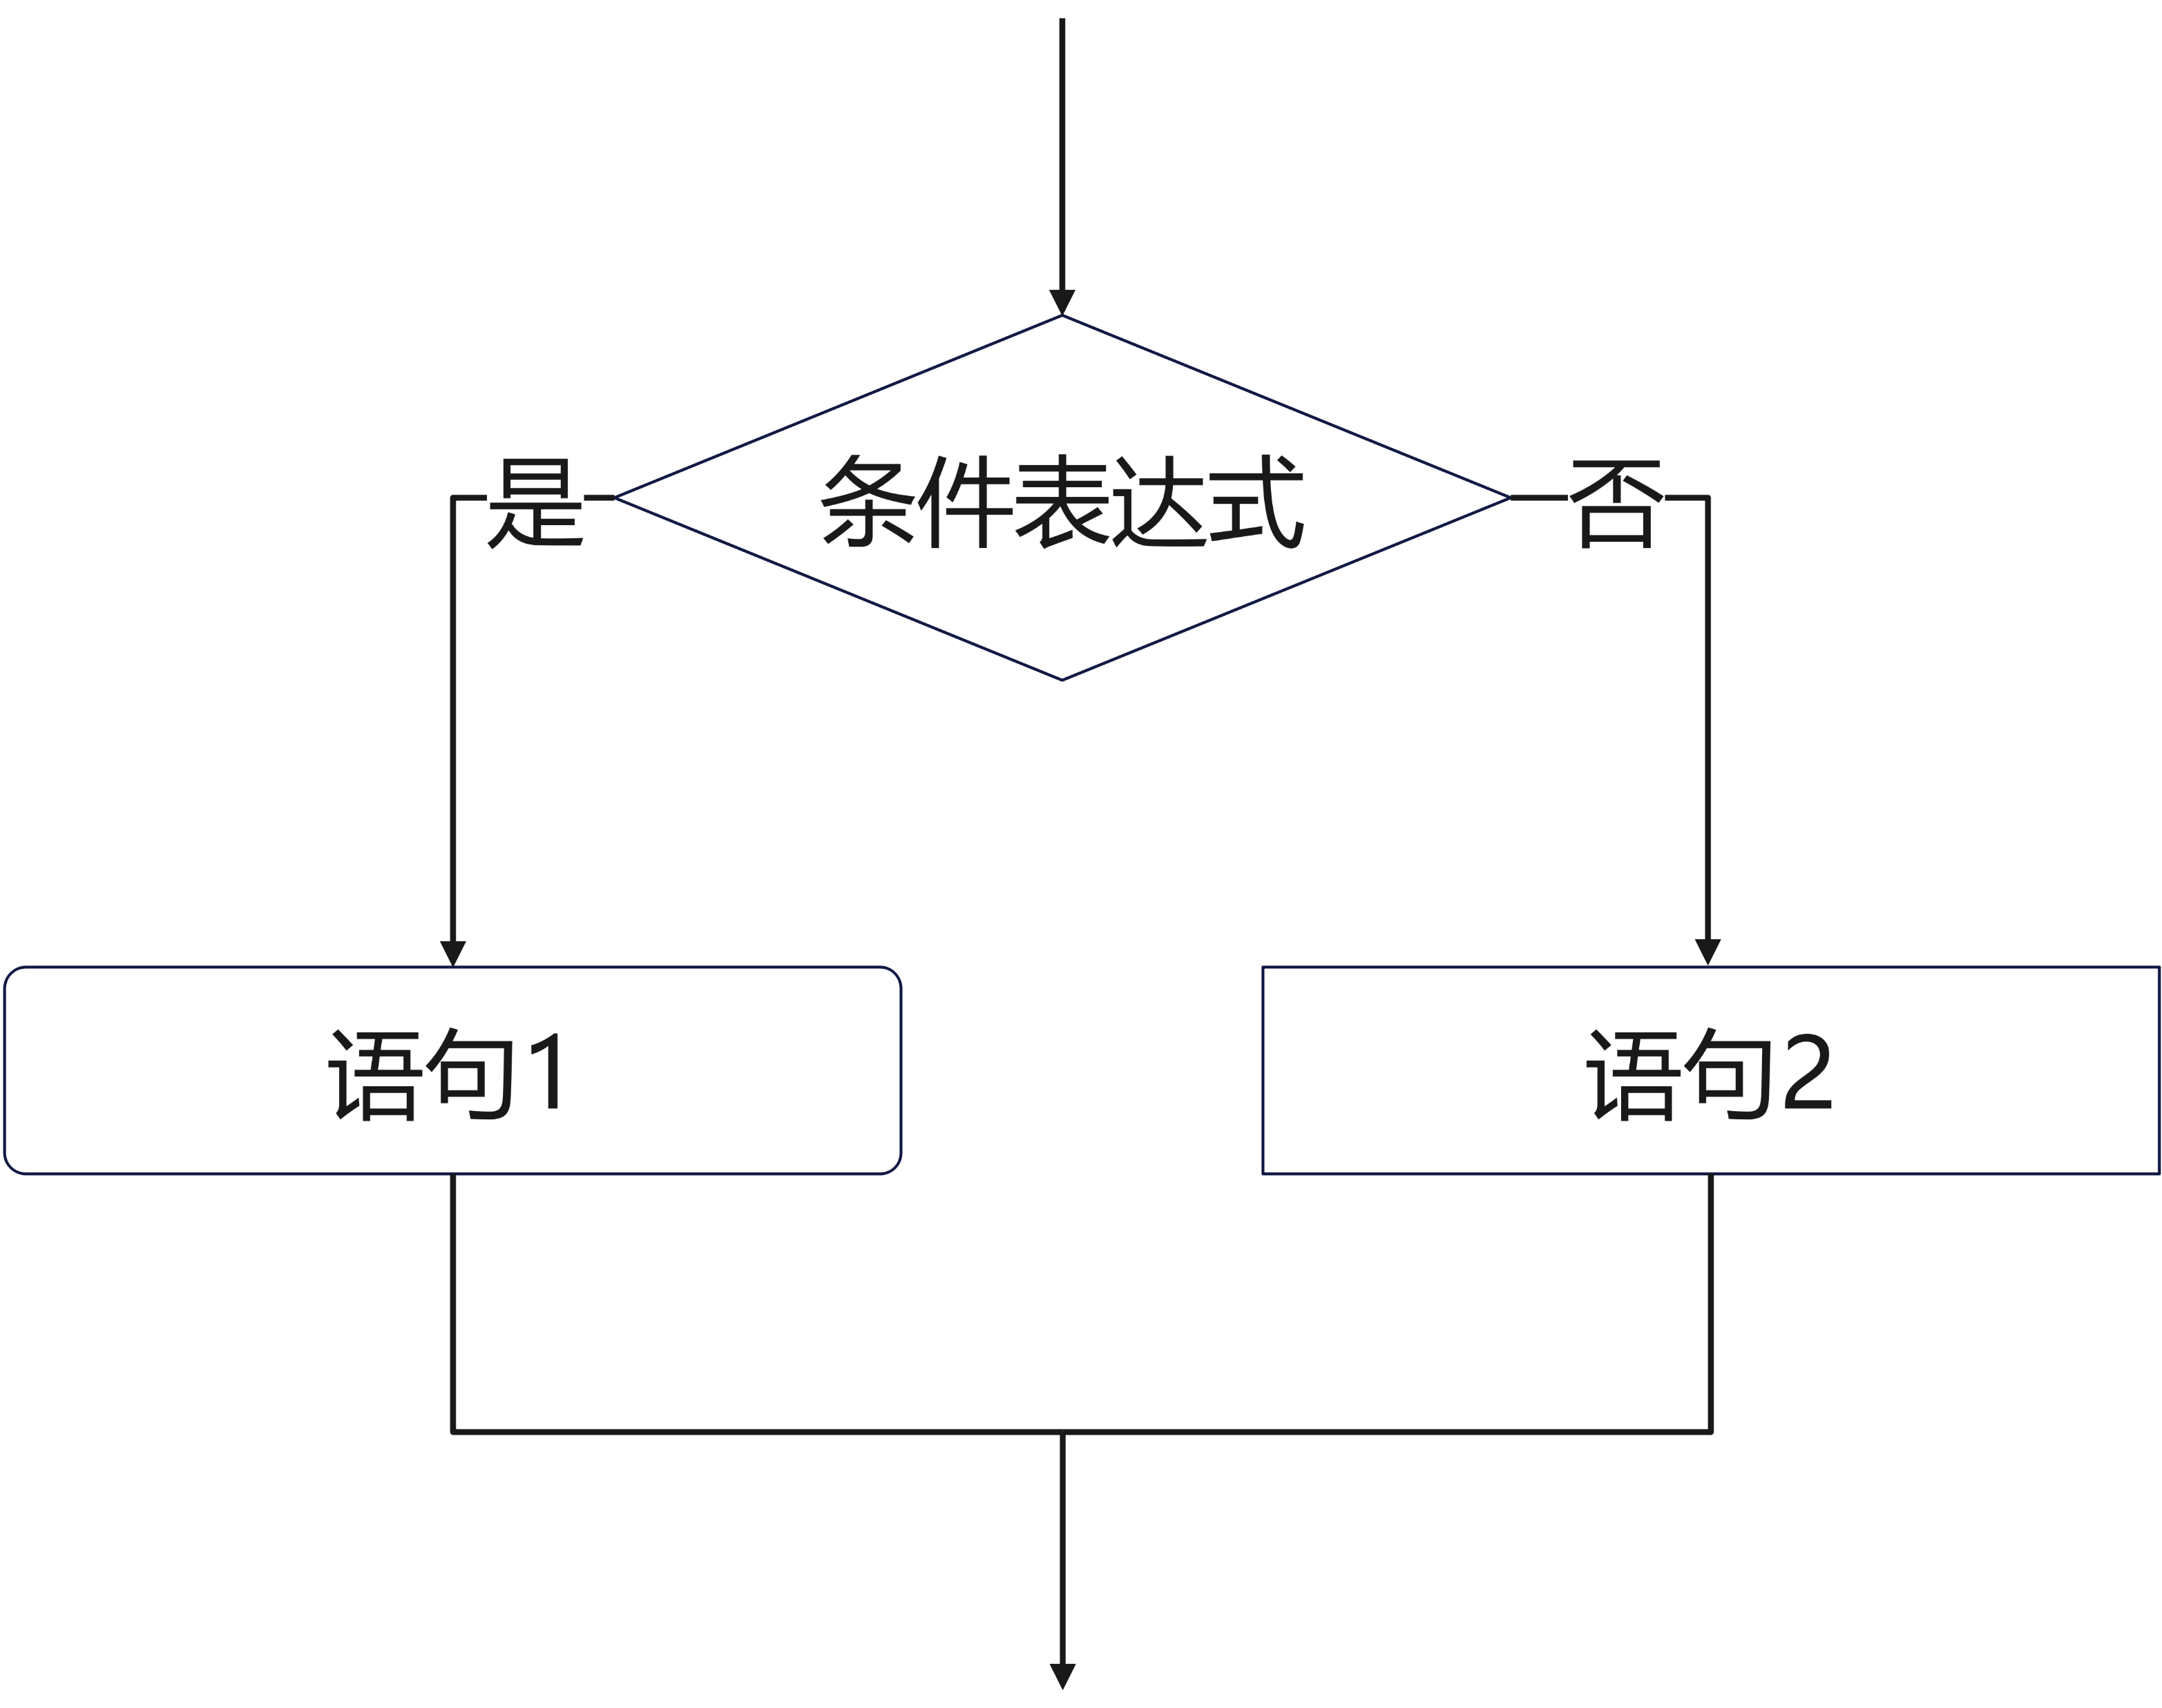
if-else二分支选择结构
if(条件表达式)
{
语句1；
语句2；
...
}
else
{
语句1；
语句2；
...
}
if(条件表达式){
语句1；
语句2；
...
}else{
语句1；
语句2；
...
}
二分支选择结构
if(条件表达式) 语句1；
else 语句2；
注意: if和else后面的语句1和语句2只能是一条语句，如果想包含多条语句，需使用{}号。

Slide 9
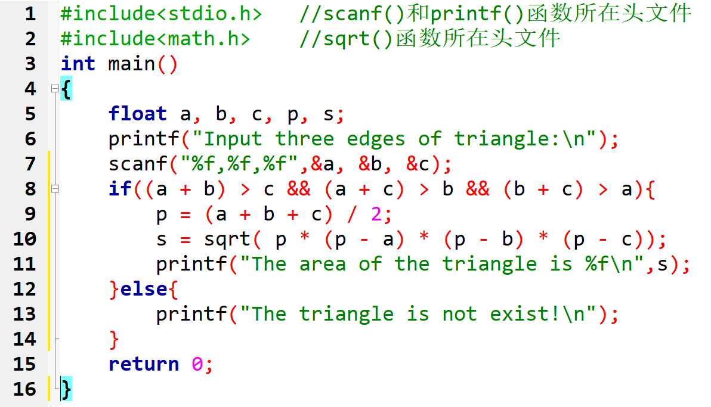
if-else二分支选择结构
【 例3-2】从键盘输入三角形三条边的值，程序计算并输出三角形的面积，如果不构成三角形，程序给出提示信息。

Slide 10
if语句嵌套
if(条件表达式)
if(条件表达式)语句1；
else 语句2；
else
if(条件表达式)语句3；
else 语句4；
if(条件表达式){
if(条件表达式){
...
}else{
...
}
}else{
if(条件表达式){
...
}else{
...
}
}
思考: 上述写法中，语句1~4为单条语句。如果语句1~4为多条语句，该怎么写？
注意: if和else的配对
C语言规定：else总是与它前面最近的同一复合语句内的没有配对的if配对。

Slide 11
if-else配对
if(条件表达式1)
if(条件表达式2) 语句1；
else
if(条件表达式3) 语句2；
else 语句3；
if(条件表达式1)
{
if(条件表达式2)
语句1；
}
else
{
if(条件表达式3)
语句2；
else
语句3；
}
if(条件表达式1)
if(条件表达式2) 语句1；
else
if(条件表达式3) 语句2；
else 语句3；

Slide 12
if-else配对
if(条件表达式1)
{
if(条件表达式2)
{
语句1；
}
}
else
{
if(条件表达式3)
{
语句2；
}
else
{
语句3；
}
}
if(条件表达式1){
if(条件表达式2){
语句1；
}
}else{
if(条件表达式3){
语句2；
}else{
语句3；
}
}

Slide 13
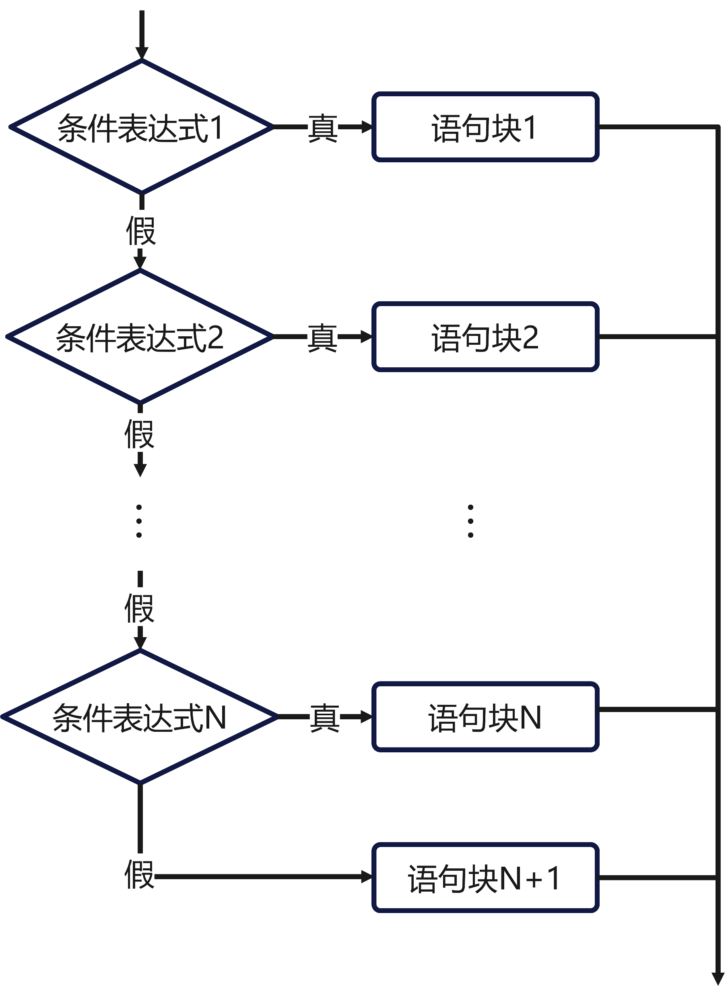
if-else if-else多分支选择结构
if(条件表达式1){
语句块1；
}else if(条件表达式2){
语句块2；
}
...
}else if(条件表达式N){
语句块N；
}else{
语句块N+1；
}
多分支选择结构

Slide 14
switch多分支选择结构
switch(表达式)
{
case 常量表达式1：语句1；
case 常量表达式2：语句2；
...
case 常量表达式n：语句n；
default: 语句n+1;
}
注意:
表达式和常量表达式必须是整型、字符型或枚举类型。
常量表达式必须互不相同。
case与常量表达式之间必须有至少一个空格分隔。
语句1~n为复合语句时，无需使用{}。
使用break语句可立即退出switch选择结构。
default语句的位置任意且最多只能一次。
常量表达式只起语句标号作用，不能为条件表达式、逻辑表达式和变量。

Slide 15
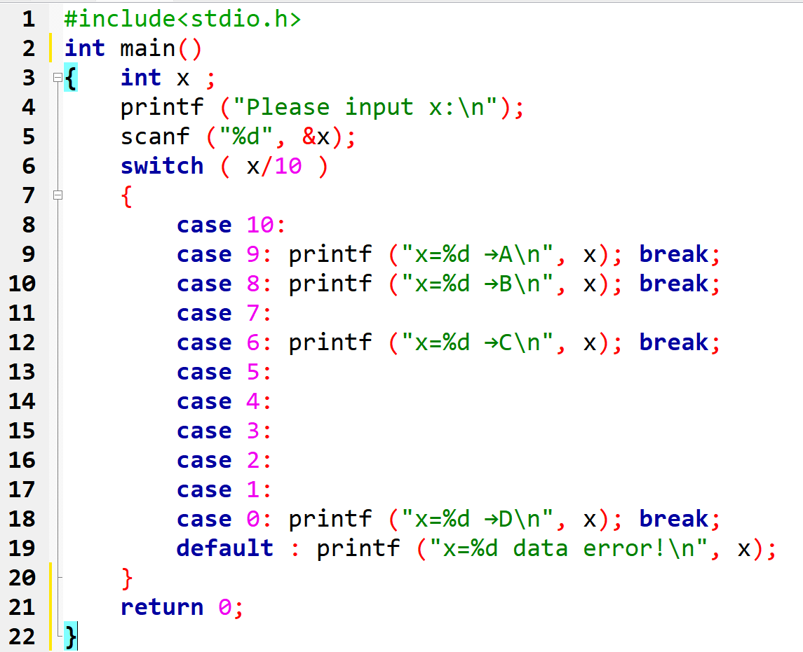
switch多分支选择结构
switch(表达式)
{
case 常量表达式1：
语句块1；
break;
case 常量表达式2：
语句块2；
break;
...
case 常量表达式n：
语句块n；
break;
default:
语句块n+1;
break;
}
P67例3-11

Slide 16
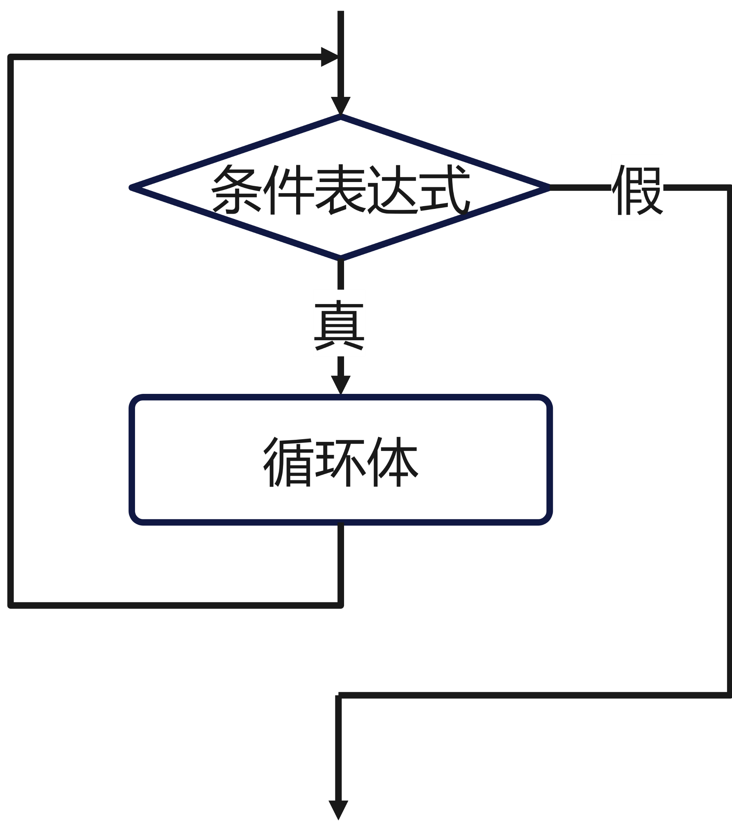
while循环结构
程序在一定条件下重复执行某一个程序段。
while(表达式) 循环体;
while(表达式)
{
语句1;
语句2;
...
语句n;
}
while循环结构

Slide 17
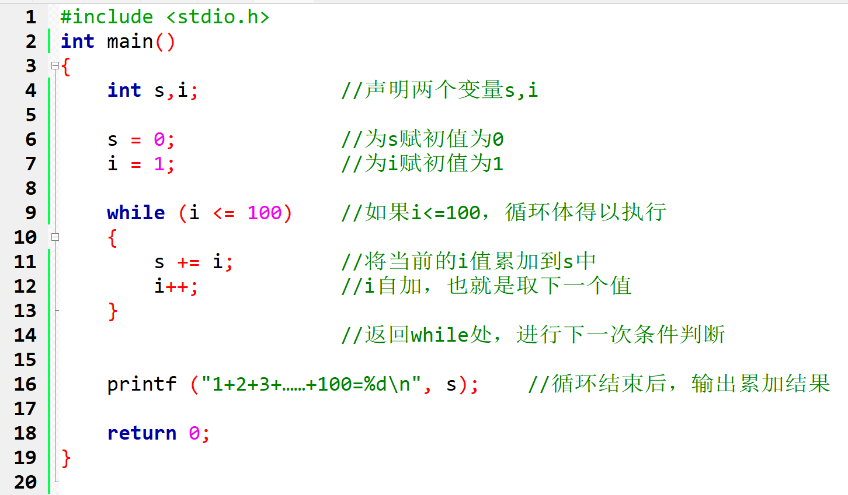
while循环结构
【 例3-12】求表达式s=1+2+…+100的和。
while循环结构

Slide 18
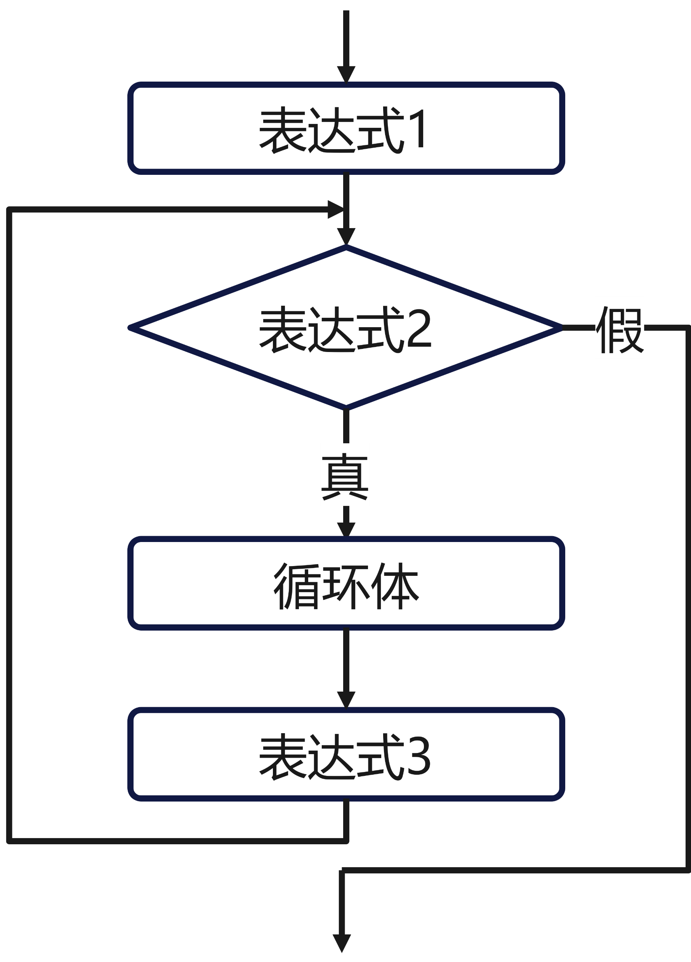
for循环结构
for(表达式1; 表达式2；表达式3)
{
循环体
}
说明:
表达式1~3可以是任意类型的合法表达式且均可以省略，但分号不可省略。
表达式2一般为控制循环次数的条件表达式，若省略不写则默认始终为真。
循环体内若有多条语句，需要使用{}构成复合语句。
如果不使用{}，则只有距离for最近的那一条语句算作为循环体。
表达式1和表达式3可以简单的表达式，也可以是逗号表达式。
表达式1~3 的位置可以任意。
在使用for循环时需尽量避免死循环的出现。
for循环结构

Slide 19
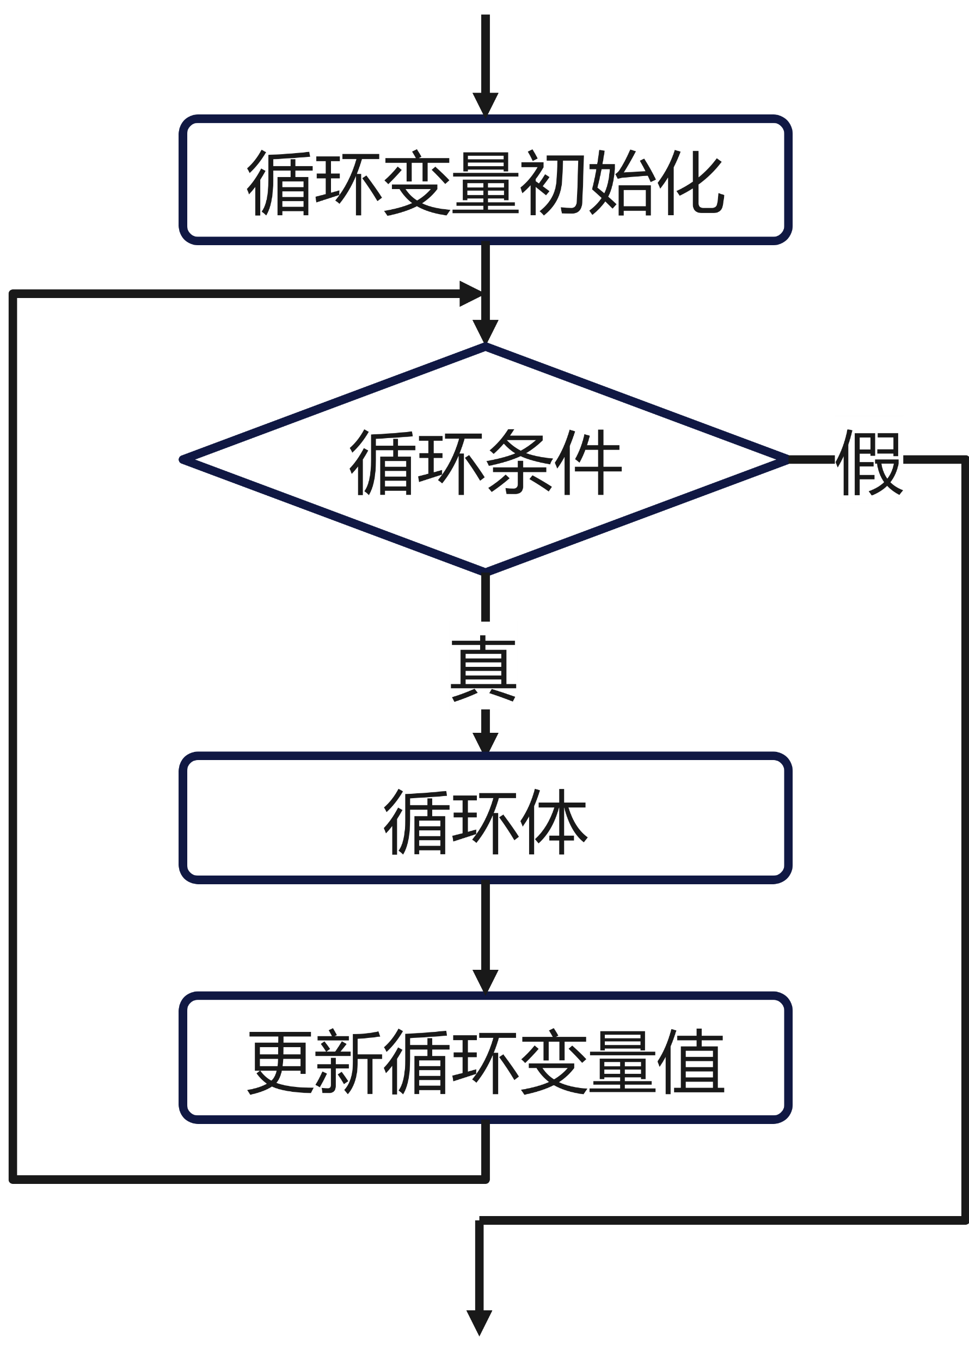
for循环结构
for(循环变量初始化; 循环条件；更新循环变量值)
{
语句1;
语句2;
...
语句n;
}
for语句一般应用形式

Slide 20
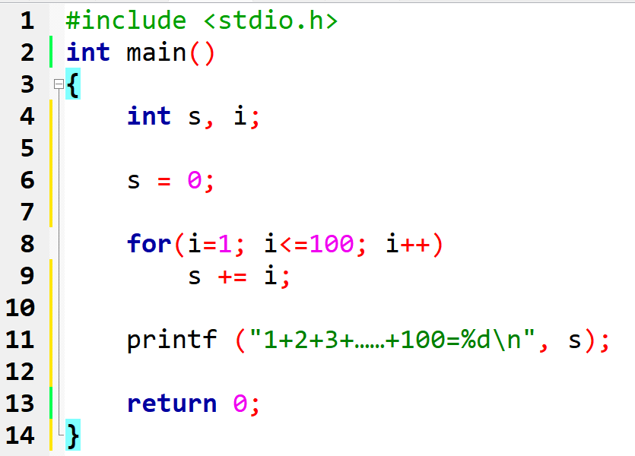
for循环结构
【 例3-13】求表达式s=1+2+…+100的和。
for语句一般应用形式

Slide 21
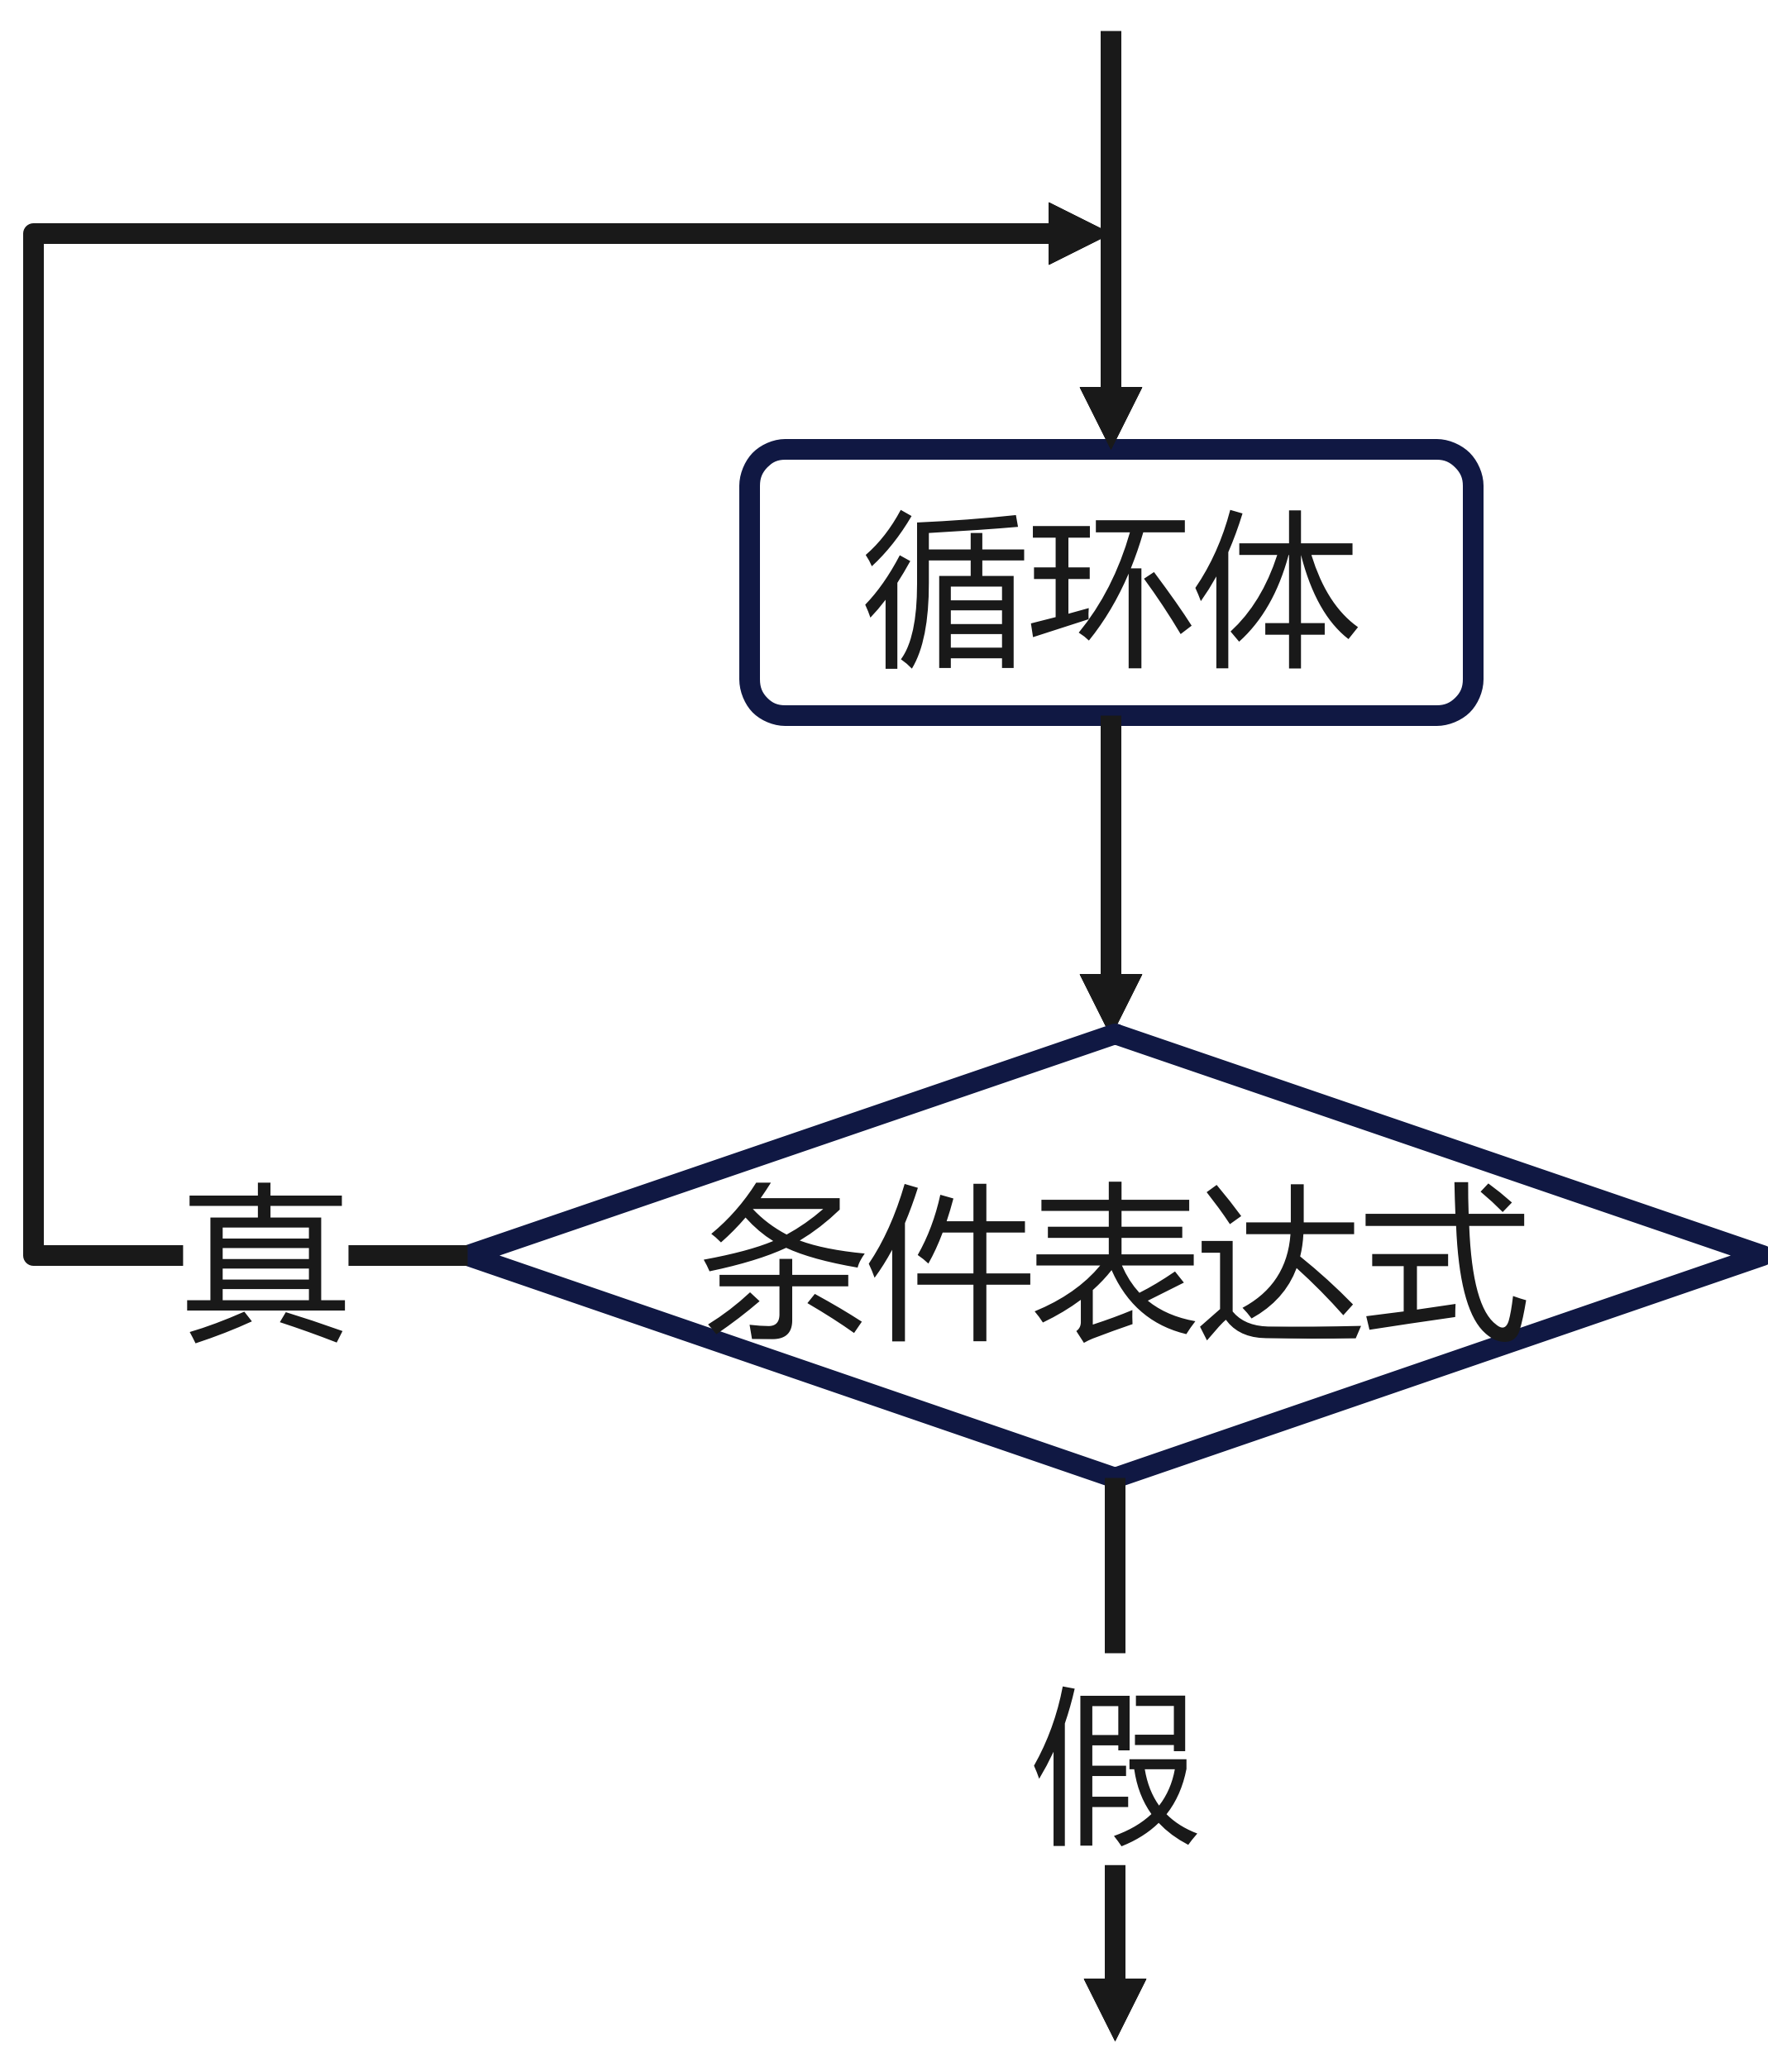
do-while循环结构
do
{
语句1;
语句2;
...
语句n;
}while(表达式)；
do-while循环结构

Slide 22
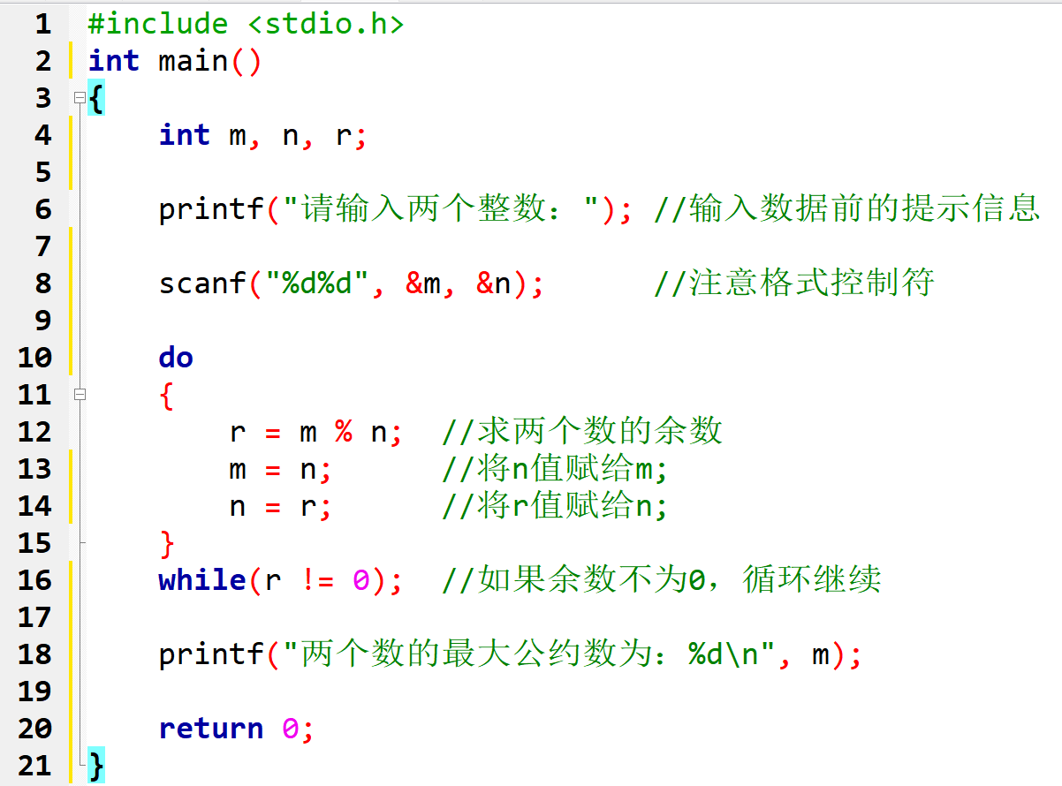
do-while循环结构
【 例3-14】从键盘输入两个整数，求这两个数的最大公约数。
do-while循环结构

Slide 23
break和continue语句
break语句的一般形式为：
break;
功能: 终止它所在的switch或循环语句的执行。
注意: 只能出现在switch语句或循环体中。
continue语句的一般形式为：
continue;
功能: 结束本次循环而不是终止整个循环，即跳过循环体中continue语句后续语句,开始下一次循环的判断。
注意: 只能出现在循环结构的循环体中。

Slide 24
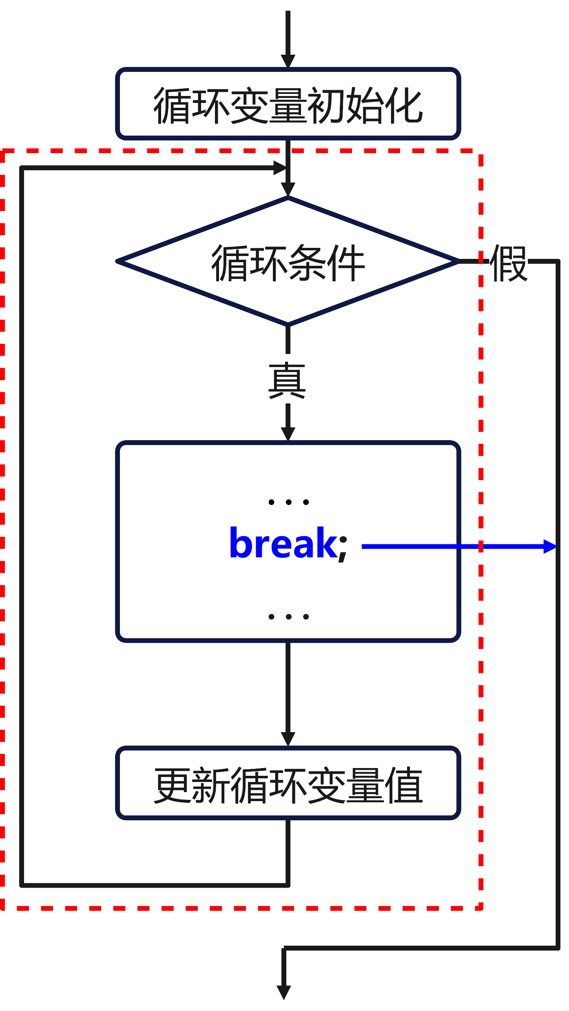
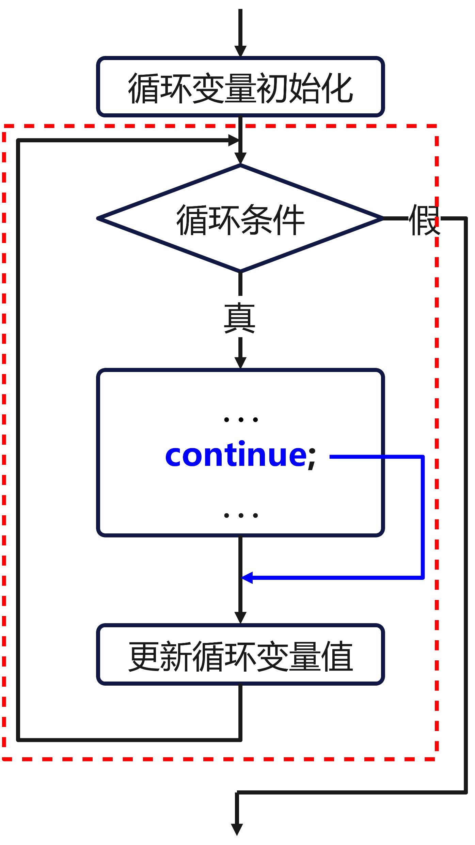
break和continue语句
break执行流程图
continue执行流程图

Slide 25
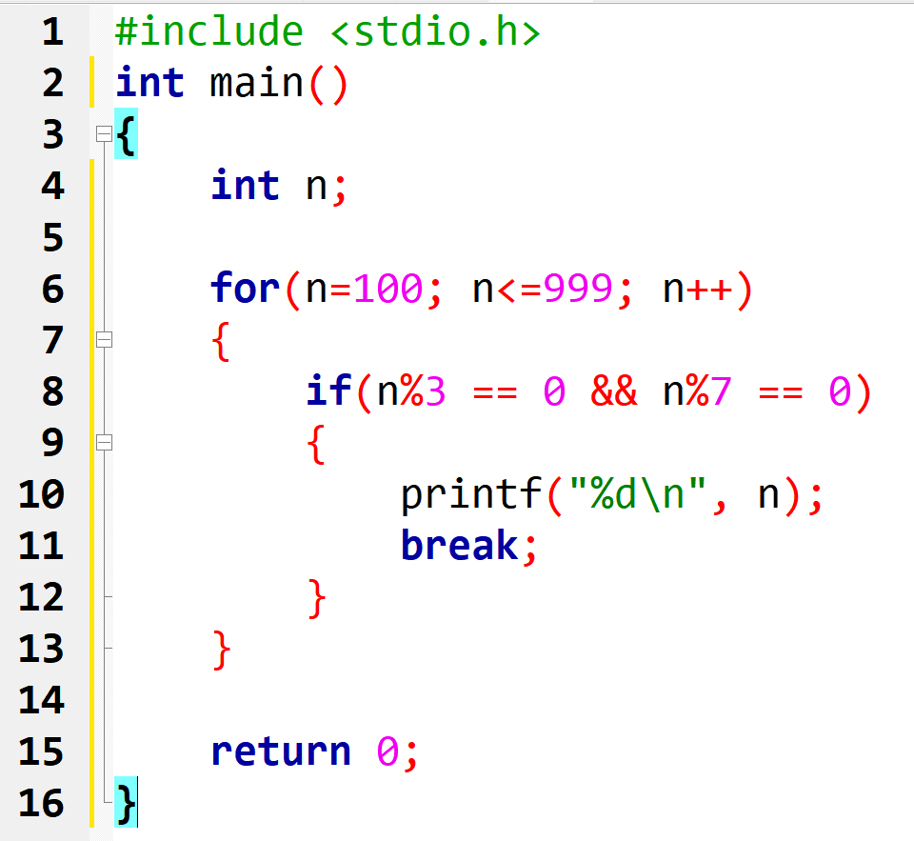
break和continue语句
【 例3-15】从100~999中找出第一个满足能被3和7同时整除的数。
break执行流程图

Slide 26
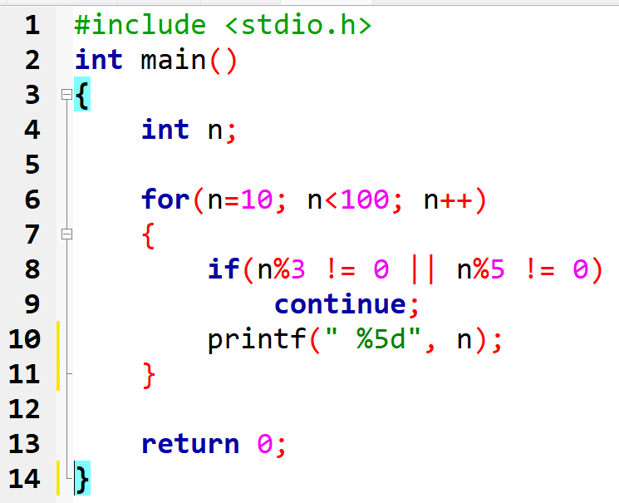
break和continue语句
【 例3-16】输出两位数中所有能同时被3和5整除的数。
continue执行流程图

Slide 27
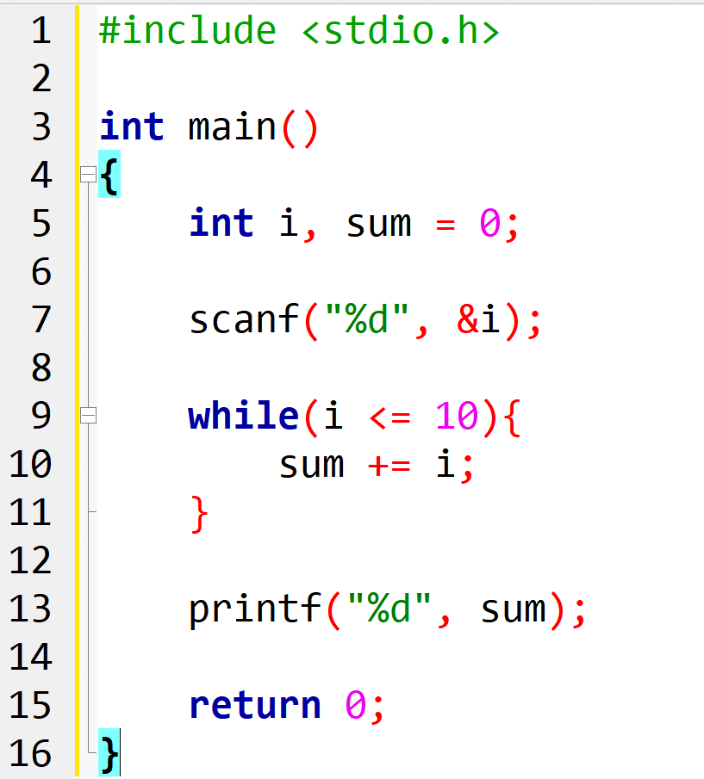
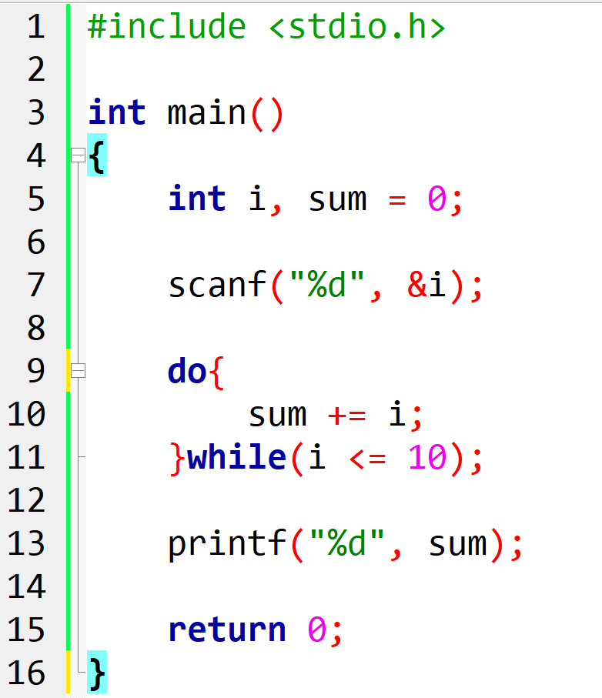
三种循环结构的比较
三种循环语句可以相互替代。for和while循环体可能一次也不执行，但do-while循环体至少执行一次。

Slide 28
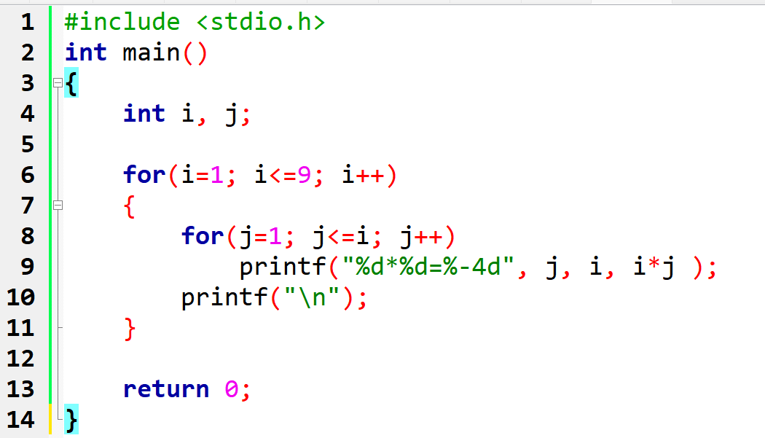
循环嵌套
一个循环语句的循环体中包含了另一个循环语句称为循环嵌套，又称多重循环。三种循环语句均可以互相嵌套。
循环嵌套的特点：外循环执行一次，内循环执行完全部循环。

Slide 29
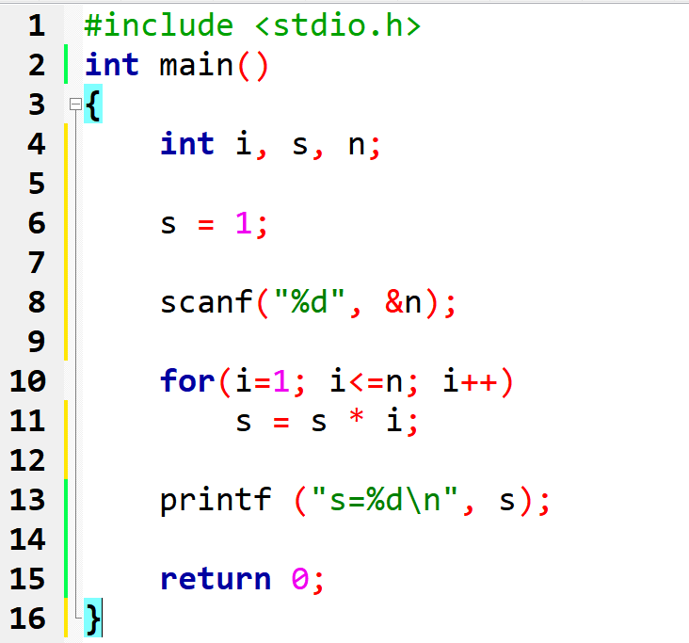
累加/累积
【 例3-18】编程求n的阶乘。

Slide 30
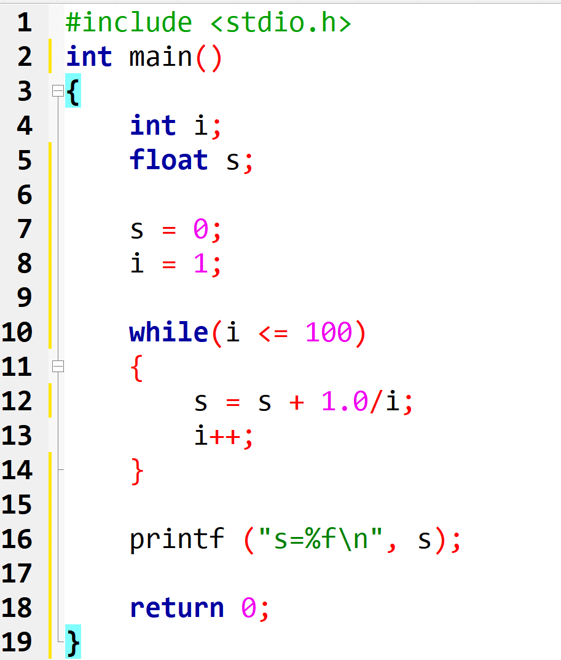
累加/累积
【 例3-19】编程求s=1+1/2+1/3+…+1/100的值。

Slide 31
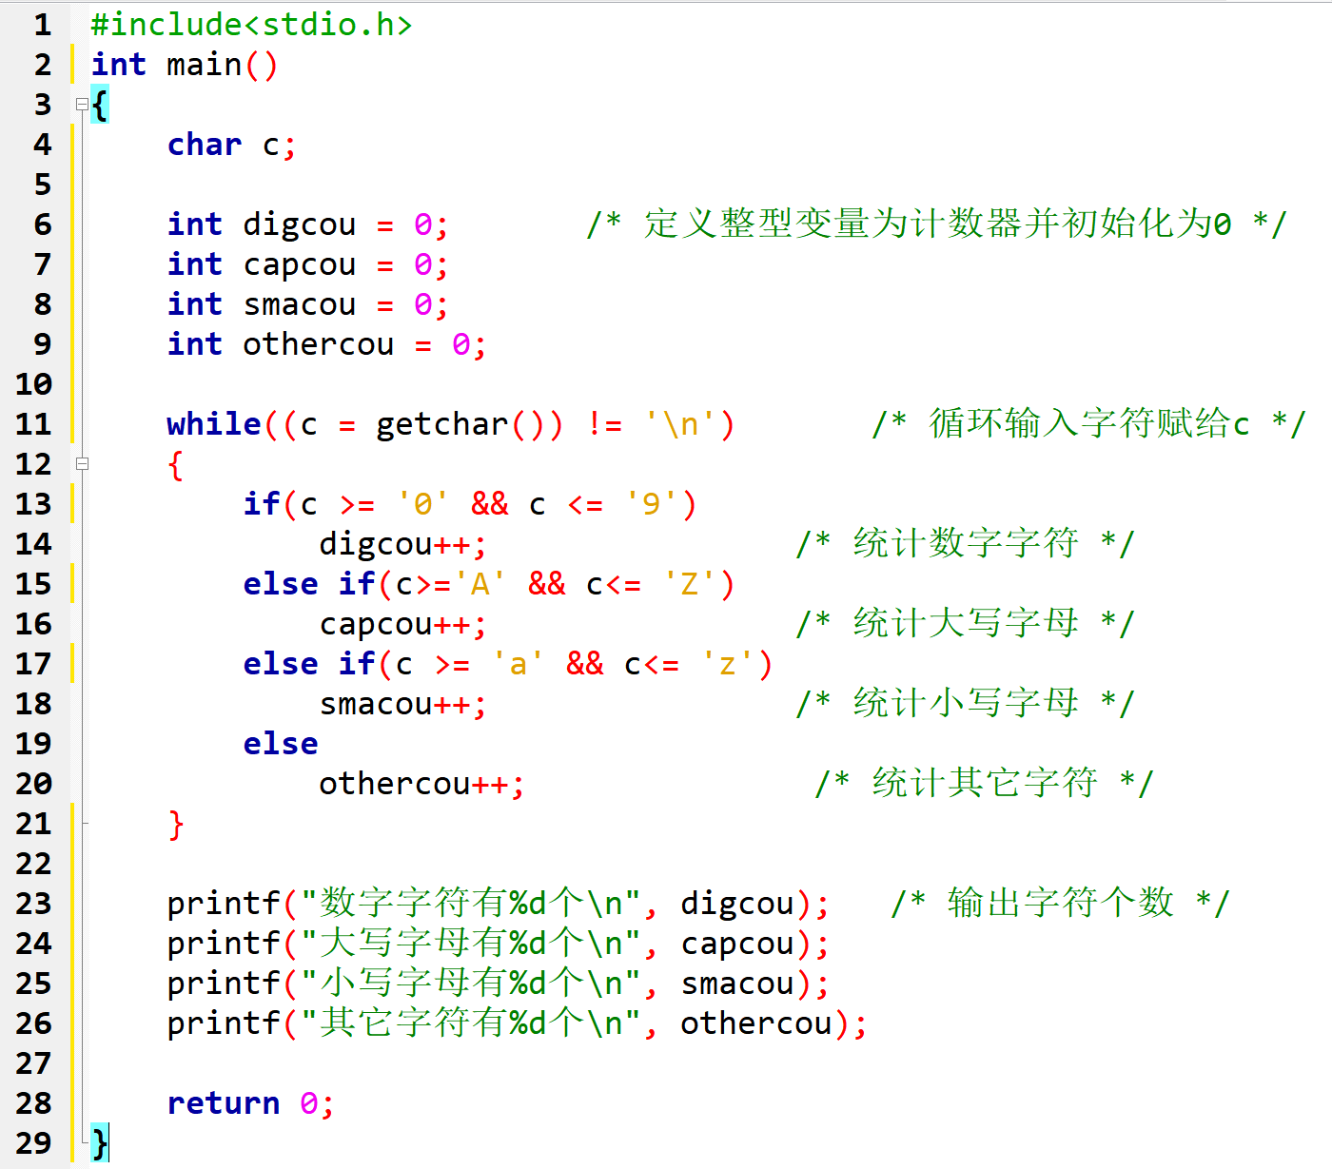
计数问题
【 例3-21】从键盘任意输入一串字符，分别统计其中大写字母、小写字母、数字、其它字母的个数。

Slide 32
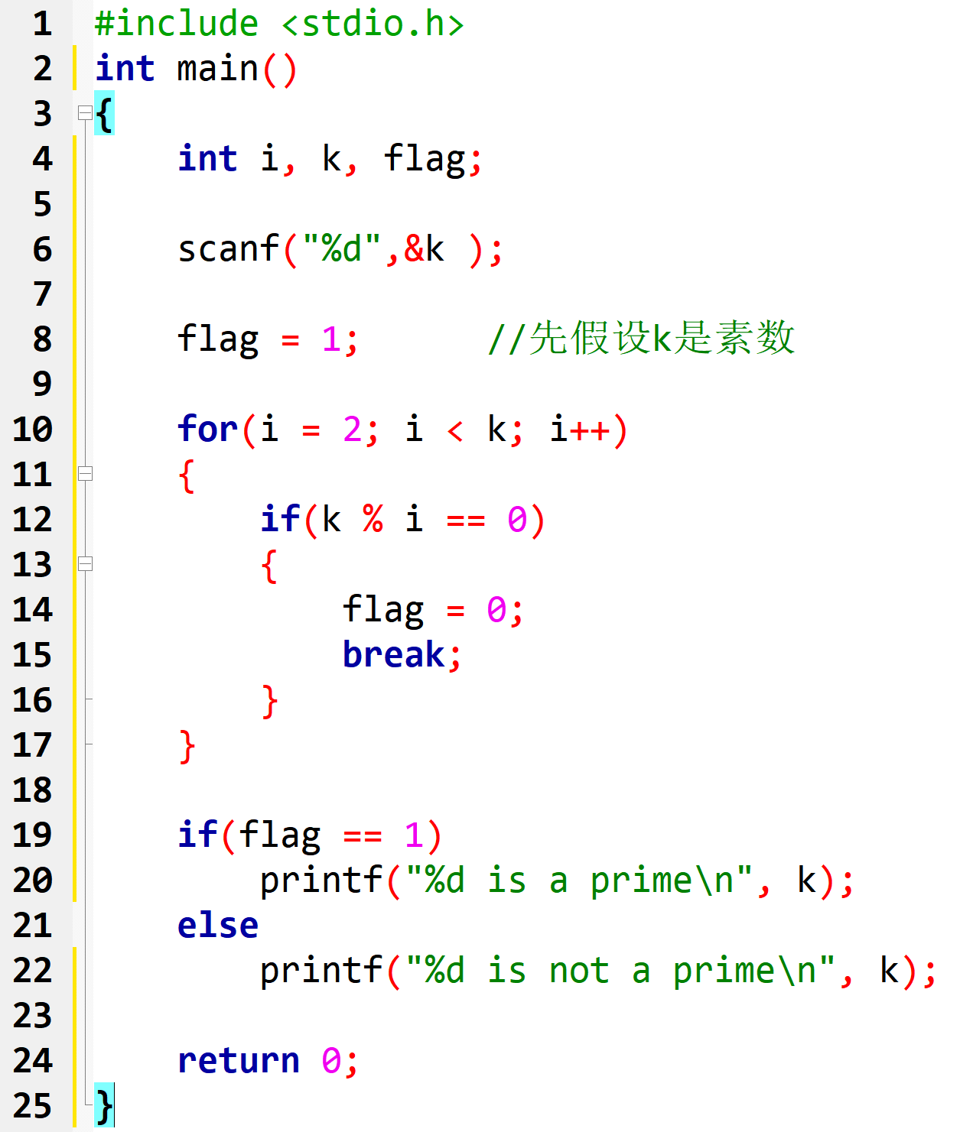
穷举法
【 例3-22】判断给定整数是否是素数。

Slide 33
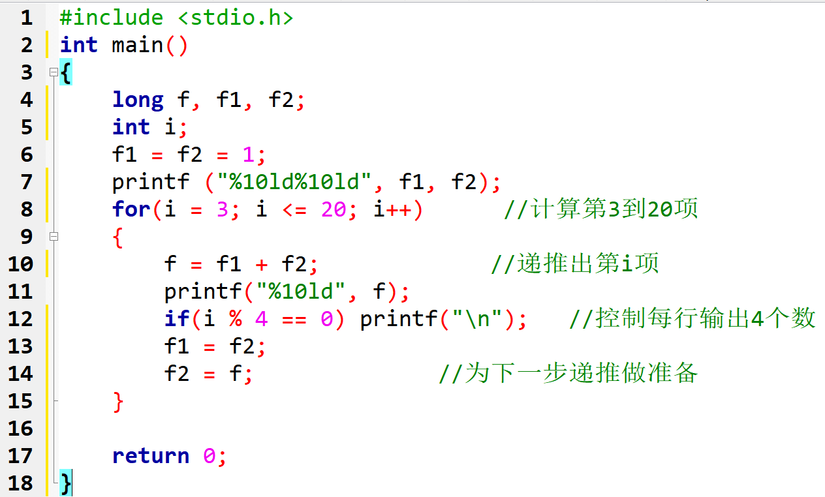
递推法
【 例3-24】求斐波那契数列前20项。

Slide 34
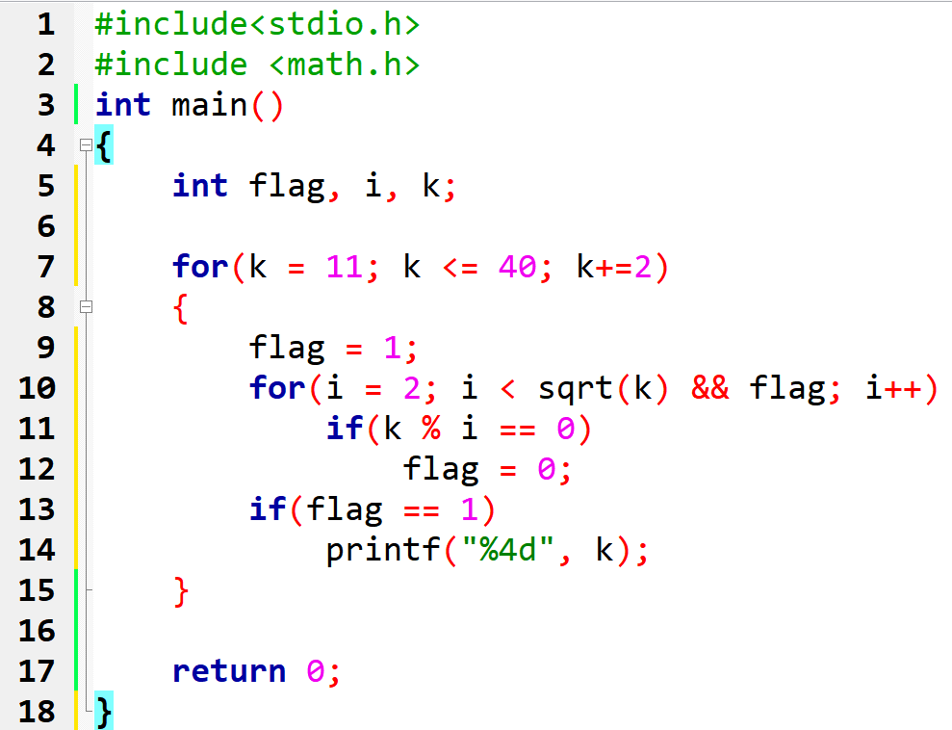
循环嵌套
【 例3-26】求10与40之间的所有素数。

